Slide 1
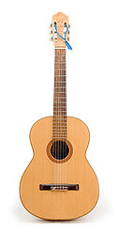

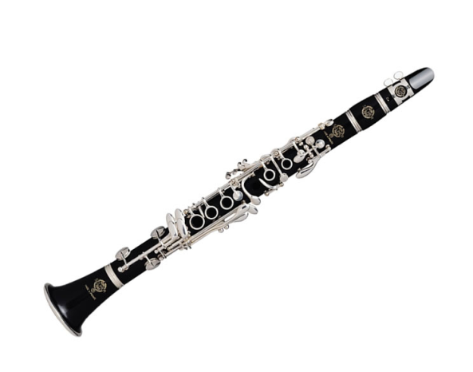
Caibidil 17
Fuaim

Slide 2
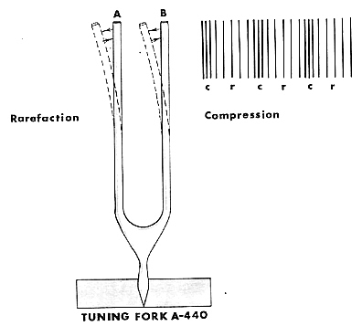
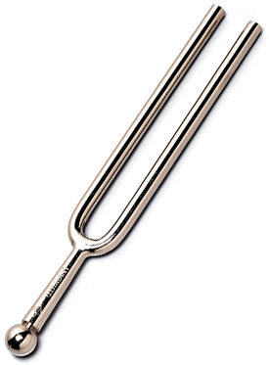
-Cad atá ag tarlú nuair a chruthaítear tonn fuaime?
Gníomhaíocht
Fuaimigh gabhailín cheoil.
Cad a tharlaíonn?

Slide 3
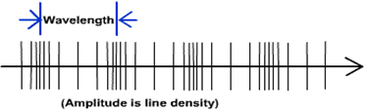

Fuaim
Fadtonn
Mar thoradh ar chreathadh choirp
Minicíocht an chreathaidh = minicíocht na fuaime

Slide 4
Fuaimeanna?
A
B
C
D
E
Bualadh bos
Teileafón
Uisce
Skateboard
Bean

Slide 5
Fuaim mar thonn?
An bhfuil sámpla de frithchaitheamh agat?
Cad iad na 4 feinimean a léiríonn gur tonn atá agat?
Buail gabhailín cheoil. Cuir é in aice le do chluas. Cas é timpeall. Cad a thugann tú faoi ndeara? Cén fáth a dtarlaíonn é seo?

Slide 6
Tonnta
Frithchaitheamh
Athraonadh
Díraonadh
Trasnaíocht
Polarú?
X

Slide 7
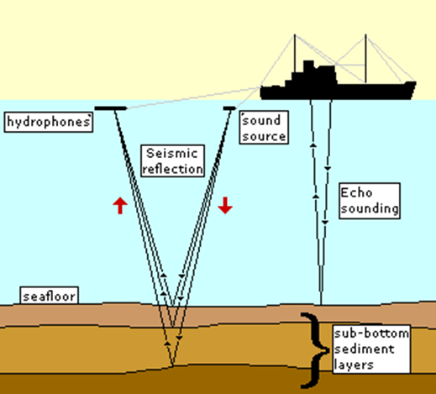
Fuaim mar thonn- Frithchaitheamh
Is sámpla de fhrithchaitheamh fuaime é macalla.
Comhlíonann fuaim na dlíthe um frithchaitheamh.
http://www.oocities.org/wave032002/reflection.htm

Slide 8
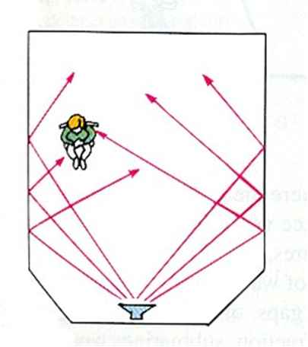
Fuaim mar thonn- Frithchaitheamh
In amharchlann frithchaitheamh fuaime
  chur leis an bhfuaim nó
  í a dhéanamh níos measa.
  Is gá a chinntiú go bhfuil an patrún de fhuaim frithchaite ag cur leis an bhfuaim agus déantar an áit a eagrú le chur leis.
  Glaotar fuaimíocht nó fuaimeolaíocht ar an stáidéar seo. (acoustics)

Slide 9
Fuaim mar thonn- athraonadh
Athraítear luas toinne ag dul ó mheán amhain go meán eile.
Braitheann luas tonnta ar dlús aeir.
Le hathruithe teochta, athraítear luas fuaime.
Ar oiche fuar is féidir fuaimeanna a chloisint níos faide amach dá bharr athraonadh fuaime tríd an aer.

Slide 10
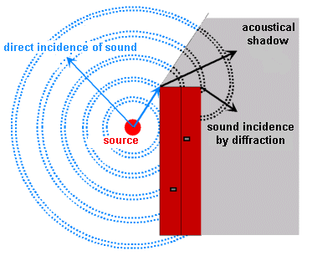
Fuaim mar thonn-díraonadh
Nuair a shroicheann fuaim bacainn a bhfuil bearna inti, mar shampla balla ina bhfuil doras nó fuinneog atá ar oscailt, gabhann an fhuaim tríd an mbearna agus leathann sí amach sa réigiún atá ar an taobh eile.
Sin an fáth ar féidir linn fuaimeanna a chloisteáil timpeall coirnéal, agus rud a chruthaíonn go mbíonn díraonadh ann i gcás na fuaime.
Bíonn leithead na ndóirse agus na bhfuinneog ar cóimhéid le tonnfhad na bhfuaimeanna go minic agus bíonn díraonadh suntasach ann dá bharr.
http://www.acoustics.salford.ac.uk/feschools/waves/diffract.htm#object

Slide 11
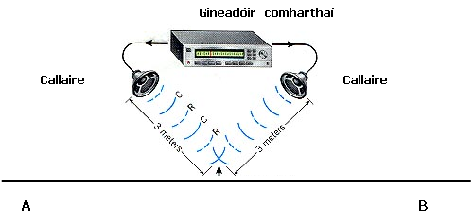
Fuaim mar thonn-trasnaíocht
• Siúl go mall ó A go dtí B.
• Treise na fuaime ag méadú is ag laghdú go rialta ó A go dtí B.
•2 fhoinse trasnaíocht chuiditheach agus trasnaíocht mhillteach araon idir A agus
• Patrún trasnaíochta
• Léiríonn an trasnaíocht a tháirgtear gur tonn í an fhuaim.

Slide 12
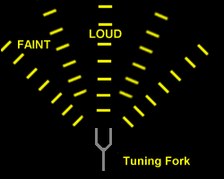
Fuaim mar thonn-trasnaíocht 2
Gabhailín cheoil a bhuaileadh
Cas gar le do chluas.
Cloistear patrún de treise fuaime ag méadú (trasnaíocht chuiditheach) agus ag laghdú (trasnaíocht mhillitheach)

Slide 13
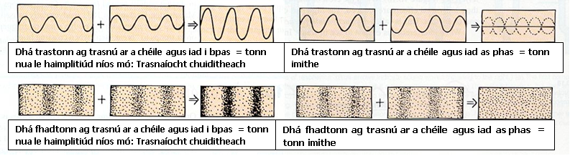
Trasnaíocht

Slide 14
Trasnaíocht mhillitheach fuaime
Cathain a bheidh sé aisiúil?
Tá tú in áit ina bhfuil a lán fothroma. Conas is féidir tonnta a úsáid chun é a laghdú?

Slide 15
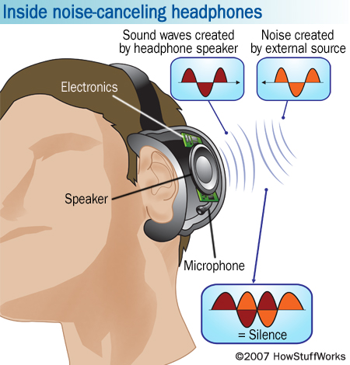
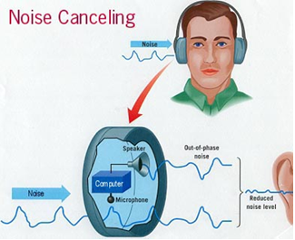
Trasnaíocht millitheacht a úsáid
micreafón sampla den torann
fuaimthonn den mhinicíocht agus den aimplitiúid chéanna go leictreonach. bairr na fuaime sin ar loig an torainn & loig na fuaime ar thonnbhairr
an fhuaim trí challaire
Trasnaíocht mhillteach ar an torann agus cruthaítear réigiún ciúnais,
http://www.acoustics.salford.ac.uk/feschools/waves/super3.htm

Slide 16

Cén fáth?

Slide 17
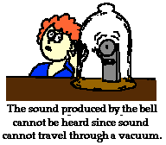
Meán ag teastáil
Bíonn meán riachtanach le haghaidh forleathadh fuaime
Ní féidir le fuaim gluaiseacht í bhfolus
Nuair a bhí aer ann bhíomar in ann an fhuaim a chloiseaint. Ach nuair a chuirtear an caideál ar siúl chun an t-aer a bhaint d’imigh an fhuaimhttp://www.youtube.com/watch?v=ce7AMJdq0Gw

Slide 18
Tintreach & toirneach
Cad a tharlaíonn ar dtús
Cad a thugaimid faoi deara ar dtús?
Cén fáth?

Slide 19
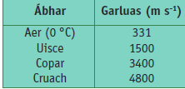
Luas na fuaime
Braitheann luas na fuaime trí mheán ar airíonna leaisteacha meáin agus ar a dhlús.
dá dhlúithe é an meán is ea is mó é an luas. ag teochtaí difriúla.
Ardaíonn an luas de réir mar a ardaíonn an teocht.

Slide 20
Forthóin (A) (B) © D
Forthóin=Forthoin a thugtar ar mhinicíochtaí ar iolraithe de mhinicíocht áirithe iad.
Réad creathach fuaim ar mhiníciocht áirithe & astaíonn sé torainn ar mhinicíochtaí ar iolraithe den mhinicíocht sin iad.
Forthoin =minicíochtaí breise sin.
An chéad fhorthon a thugtar ar an minicíocht 2f
An dara forthon a thugtar ar an minicíocht 3f etc …http://www.musictechteacher.com/quiz_help_instrument.htm

Slide 21
Tréithe nótaí cheoil
Tiúnairde 600Hz 2000Hz
  Ag brath ar minicíocht- nóta a chloiseann tú
Treise/Glóirí
  Ag brath ar aimplitiúd & minicíocht
Cailíocht/tonndath
  Ag brath ar na forthóin atá i láthair
  Bealach ina féidir uirlisí difriúla a aithint agus iad ag seinnt an nóta céanna
  http://www.absorblearning.com/media/item.action?quick=14h (Uirlisí difriúla)

Slide 22
Teorainneacha minicíochta na hinchloisteacha
(Frequency limits of audibility)
Ni féidir linn fuaimeanna a chloisint ach lena mbaineann minicíochtaí idir 20Hz agus 20 000Hz
Ach le daoine fásta laghdaitear go leanunach ar an minicíocht is airde gur féidir leo a chloisint
Tugtar ultrasónaigh ar tonnta lena mbaineann minicíochtaí nios mó ná 20 000Hz
Is féidir le madraí minicíochtaí níos airde ná 20 000z a chloisint. Bíonn feadóg mhadra bunaithe ar an bpriosabal seo.

Slide 23
Athshondas = resonance
Minicíocht Creatha Nadurtha
Nuair ata corp saor le creathadh, creathann sé le minicíocht ar leith seo an mhinicíocht nadurtha.
Bíonn níos mó na minicíocht amháin nadurtha ag coirp ach
Bíonn ceann amháin níos ceannasaí thar na cinn eile.

Slide 24
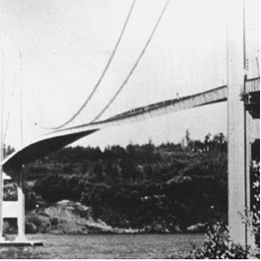
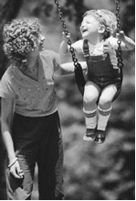
Athshondas
Má tá fórsa peiriadach i feidhm ar corp agus má ionann minicíocht an fhórsa le an mhinicíocht creatha nádúrtha an choirp- creathann sé le haimplitiúd an-mhór
Sámplaí:
  Raidio: Athshondas idir na comhtarthai agus an ciorcad san raidio.
  Gloine: amhranai ag canadh ag minicíocht ard gar le mhinicíocht nadurtha na gloine, is feidir leo an ghloine a bhriseadh
  Saighdiuiri ag siul trasna droichead i gceim

Slide 25
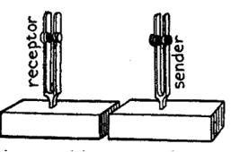
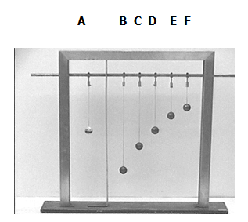
Athshondas a léiriú sa saotharlann
Má chuirtear an chead gabhailin cheoil ag creathadh tosnoidh an dara ceann ag fuaimiú dá bharr creathadh tríd an adhmaid
Luascadán Barton
Braithéann minicíocht ag a luascann luascadán (pendulum) ar fhad na sreinge.
A ag luascadh tosniódh D ag luascadh
Fad céanna => minicíocht céanna => Athshondas

Slide 26
Athshondas -sámplaí
http://www.acoustics.salford.ac.uk/acoustics_info/glass/?content=index
http://www.youtube.com/watch?v=3mclp9QmCGs (Tacoma Bridge)

Slide 27
Déine Fuaime
An méid fhuinnimh in aghaidh an soicind (an fhuaimchumhacht) a iompraítear trí aon mheadar chearnach atá ingearach leis an treo forleata
I = P Siombail I Aonad Wm⁻²
A

Slide 28
Tairiseach na hÉisteachta
An íosdéine gur féidir le duine aireachtáil.
Luach = 10⁻¹² Wm⁻²
Freagairt minicíochta na cluaise (Frequency response of the ear)
Abair go dtagann dhá thonnfuaime chuig do chluas agus an méid céanna fhuinnimh iontú ach lena mbaineann minicíochtaí difriúla leo.
Ní fhuaimítear go bhfuil an tréise céanna acú.
Bíonn an chluas níos íogair do minicíochta idir 2000Hz agus 4000Hz

Slide 29
An leibhéal fuaimdhéine
Bíonn raon leathan fuinnimh, ó mhéid an-bheag go dtí méid réasúnta mór, á iompar ag gnáthfhuaimeanna an tsaoil isteach i do chluas in aghaidh an tsoicind.
Ceapadh scála na leibhéal fuaimdhéine chun an raon sin a thomhas.
An leibhéal fuaimdhéine a thugtar ar na léimh ar an scála sin. Ina ndeicibeilí a thomhaistear iad.

Slide 30
Méadú ar leibhéal
Má mhéadaíter ar léibhéal fuaimdhéine:
faoi 2 suimítear +0.3dB
faoi 4 suimítear +0.3 + 0.3dB = 0.6dB etc

Slide 31
Scála dBa
Scála deicibeil coigeartaithe curtha in oiriúnt do fhreagairt mhinicíocht na cluaise.
Tugann an scála leibhéal níos airde do fhuaimeanna idir 2000Hz agus 4000Hz mar a dhéanann an chluas

Slide 32
TRUAILLIÚ FOTHRAIM AGUS COSAINT CHLUAISE
190 Buama núicléach
180 Míol mór gorm
170 Spás roicéad
160 Gunna gar le cluas
150 Bristear an tiompán cluaise
140 Eitléan ag imeacht
130 Leibhéal ag a dtosnaíonn pian
120 In aice le callaire ag disco
110 Toirneach/druilire
100 Sábh slábhrach (chainsaw)
90 Gach duine ag caint sa seomra
80 Doras ag dúnadh go tobann/clog alairm
70 Ag caint os ard
60 Gnáth chaint
50 Caint ciúin
40 Cuileog ag eitilt/sráid chiúin
20 Leabharlann
10 Clog - tic
0 Leibhéal is isle gur féidir le daoine aon rud a chloisteáil.

Slide 33
Creathanna ar shreang rite
MINICÍOCHT BHUNÚSACH SREINGE
Sreang atá ar crith agus frithnód ina lár agus nód ag an dá fhoirceann (agus gan aon nód ná frithnód eile i gceist), is ar a minicíocht bhunúsach atá sí ar crith.
http://www.acoustics.salford.ac.uk/feschools/waves/string.htm#string
http://www.walter-fendt.de/ph14e/stwaverefl.htm

Slide 34
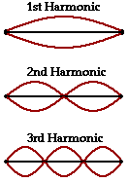
Armónaigh
Iolraithe den mhinicíocht bhunusach
f_{o}
2f_{o}
3f_{o}

Slide 35
Sonaimhéadar

Slide 36
Fachtóirí ar a mbraitheann an bhunmhinicíocht
(1) Fad f α 1/L
(2) Teannas f α √T
(3) Mais in aghaidh an aonaid faid. f α √(1/ μ)
Foirmle
μ : = mais 1m den sreinge. Aonad: kg m ⁻¹ .
Bunmhinicíocht nadúrtha sreinge :
f = √ T
-------
2L √ μ

Slide 37
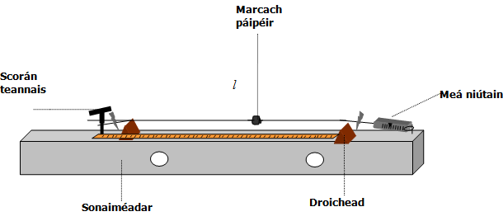
A thaispéaint go bhfuil fα 1/L
Buail an ghabháilín cheoil
Cuir é ar an sreinge
Bog an droichead go dtí go
  tarlaíonn athshondas – titeann an páipéar
Ag pointe athshondas
  Minicíocht na sreinge idir na droichid=minicíocht na ghabháilíne cheoil

Slide 38
Graf

Slide 39

A thaispeáint go bhfuil fα √T
Buail an ghabháilín cheoil
Cuir é ar an sreinge
Cas an scorán teannais chun an teannas a athrú go dtí go
  tarlaíonn athshondas – titeann an páipéar
Ag pointe athshondas
  Minicíocht na sreinge idir na droichid=minicíocht na ghabháilíne cheoil
  Léigh an teannas
  ar an niútain mhéadar

Slide 40
Graf

Slide 41
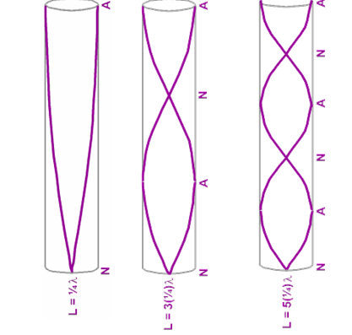
Tonnta Conaitheacha i bpiopaí dúnta
Chéad Armónach Dara armónach
L = Fad ó nód go frithnód = λ/4 L = 3(λ/4)
➔ λ = 4L ➔ λ = 4L/3
f₁ = c/λ = c/4L ➔ f2 = c/λ
➔ f₂ = 3 (c/4L) ➔ f₂ = 3 f₁

Slide 42
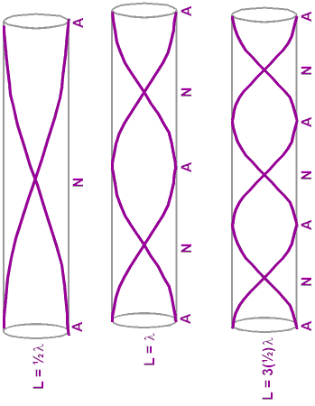
Tonnta Conaitheacha i bpiopaí oscailte
Gach armónaigh i láthair

Slide 43
Píopaí
Píopaí oscailte Píopaí Dunta
Feadóg stán Clairinéid
Fliúit Trombón
Cláradóir (recorder) Sacsafón
http://www.dsokids.com/listen/instrumentlist.aspx

Slide 44
Luas Fuaime a thomhas
Buail gabhailín cheoil
Ardaigh feadán go dtí go
dtarlaíonn athshondas-
méadú ar threise na fuaime
Minicíocht an fheadáin aeir
= minicíocht na gabhlóga

Slide 45
Matamaitic
λ = 4(l₁ + 0∙3d)
c = fλ
c = 4f(l₁ + 0∙3d).
d = trastomhas an
fheadáin

